Slide 1
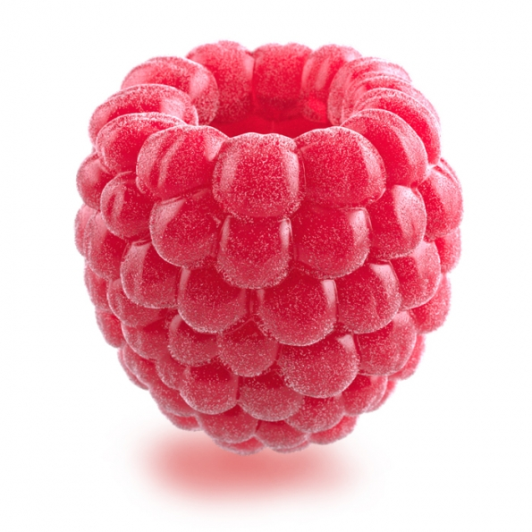
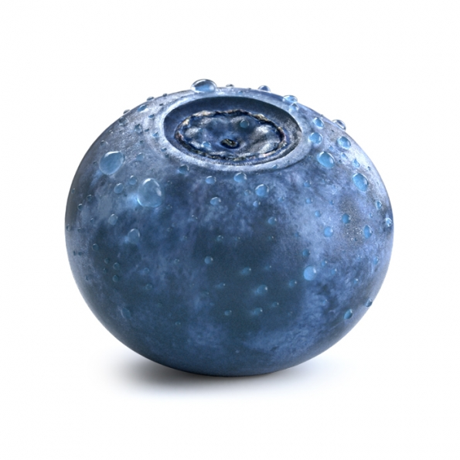
第7章 真实感绘制
Images by Hervé Steff http://www.insideko.com/. Rendered with Maxwell Render.
If it looks like computer graphics, it is not good computer graphics.
-Jeremy Birn
中南大学计算机学院
夏佳志

Slide 2
真实感图形的要素
自由讨论

Slide 3
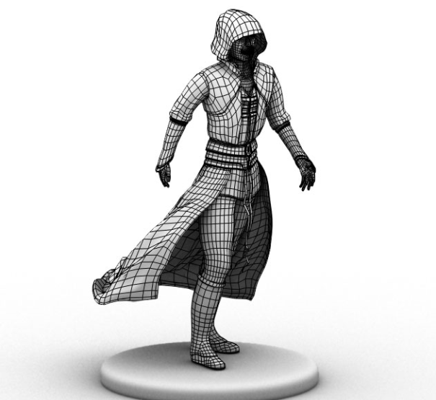
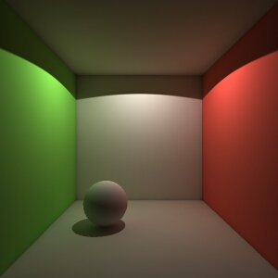
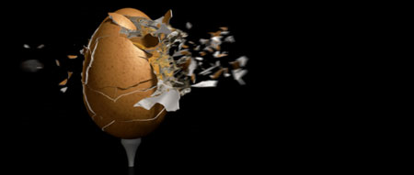
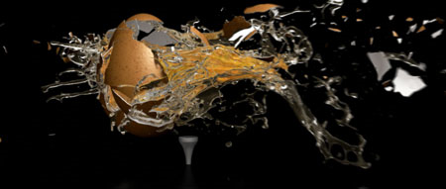
真实感图形的要素
几何建模
绘制
动画
交互

Slide 4
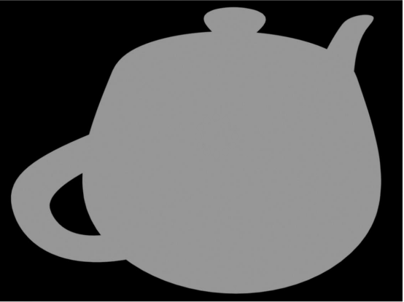
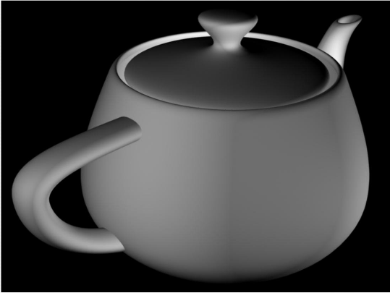
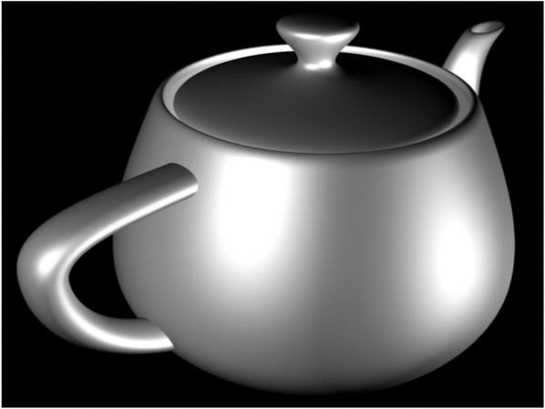
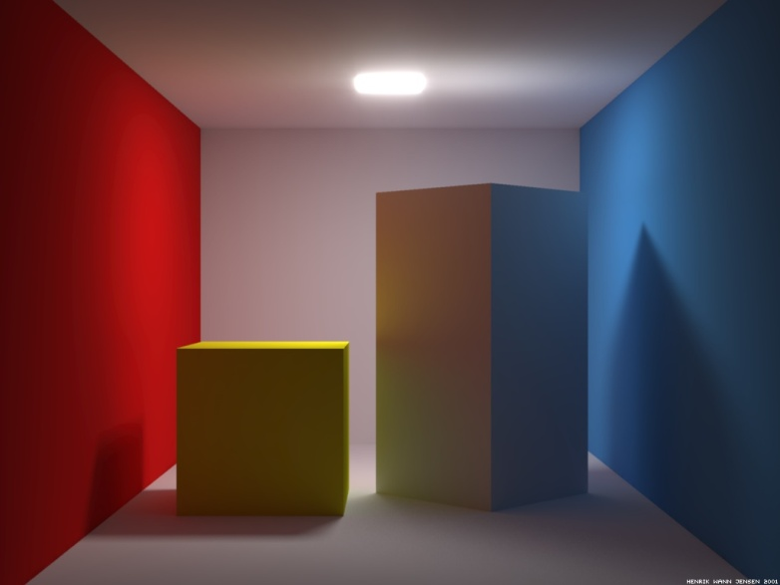
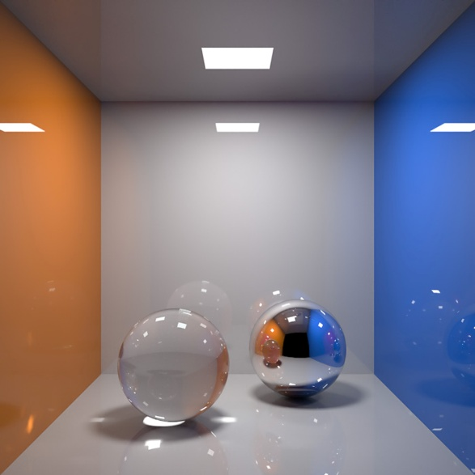
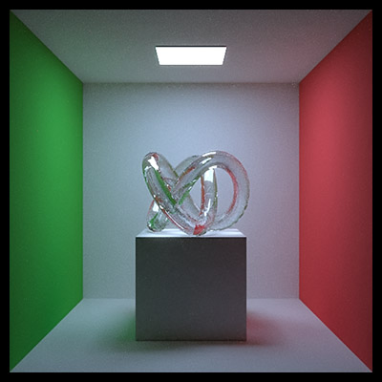
真实感绘制的要素（讨论）

Slide 5
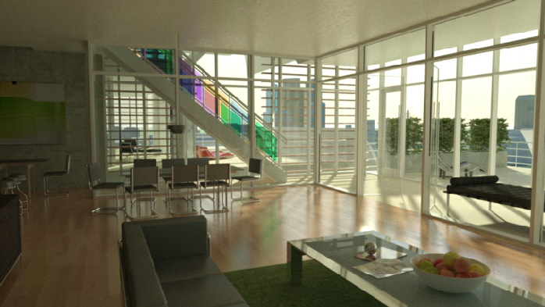
真实感绘制的要素（讨论）
Rendered with nVidia iray

Slide 6
真实感绘制的要素（讨论）
明暗
阴影
整体光照明
颜色
材质
纹理
……

Slide 7
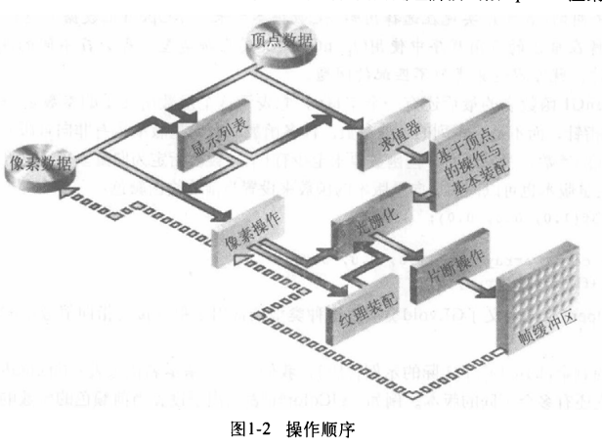
OpenGL中的绘制

Slide 8
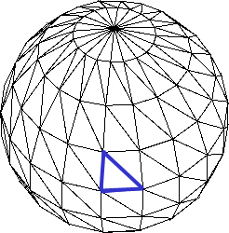
OpenGL：基于多边形扫描的绘制
从多边形开始，经过光栅化得到屏幕上的像素
伪代码:
for each object in scene:
for each triangle in object:
pass vertex geometry, camera matrices, and lights to the shader program,
which renders each triangle (using z-buffer) into framebuffer
(将三角形绘制到屏幕上)

Slide 9
多边形绘制
以OpenGL为例，一次绘制一个多边形，使用简单Phong光照模型和明暗处理，并不是基于物理模型的
没有全局光照明，即没有物体之间的反射
没有阴影（除阴影贴图等trick外）
可见面判断（VSD）/隐藏面消除（HSR）由w-buffer或z-buffer来实现，快速，但可能产生深度冲突（z-fighting）

Slide 10
解决方法？（讨论）

Slide 11
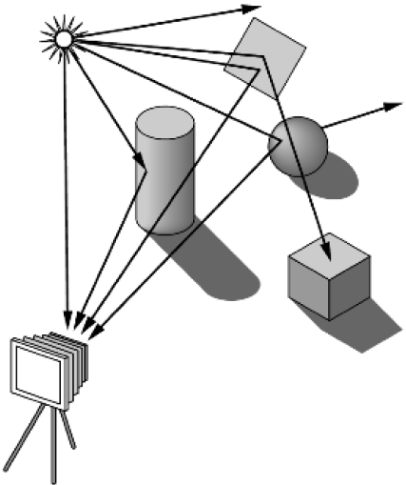
我们是如何看见物体的？

Slide 12
https://www.bilibili.com/video/BV1n5411M7pa?share_source=copy_web

Slide 13
光线跟踪（前向）
从光源出发，跟踪光线的路径进行计算，直到发射到屏幕上为止，在屏幕上记下每条光线与屏幕交点的颜色
存在的问题：
只有极少一部分光线与屏幕有交点，并且难以预测；因而需要跟踪大量的“无用”光线
理想的情况
我们恰好知道哪些光线与屏幕会有交点

Slide 14
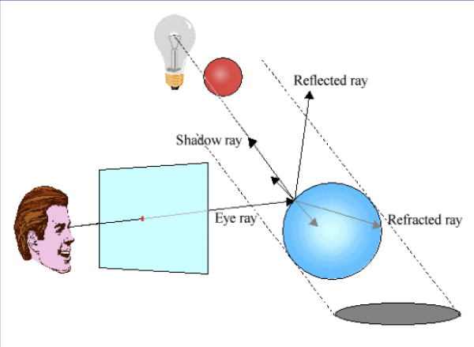
光线跟踪（后向）
从屏幕像素出发！

Slide 15
光线跟踪（后向）
每个像素只从一个方向（从焦点到像素的直线）得到光线，只有这个方向的光子才对这个像素的颜色有贡献
从像素，沿唯一的方向出发
如果与光源相交，结束
如果不与任何对象相交，结束
如果与场景表面相交，继续查看场景表面从哪里得到光照

Slide 16
光线跟踪的简化版伪代码
P = eyePt
for each sample of image:
Compute d
for each object:
Intersect ray P+td with object
Select object with smallest non-negative t-value (visible object)
For this object, find object space intersection point
Compute lighting at that point

Slide 17
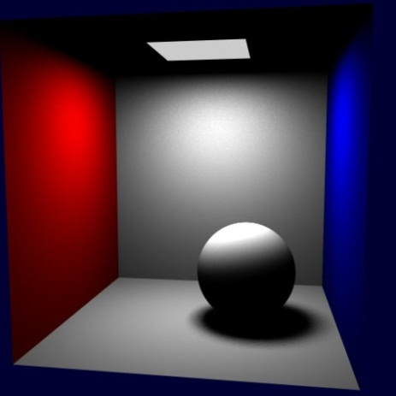
还缺一些什么？
透明/半透明
反射

Slide 18
局部光照明Vs.全局光照明
局部光照明
相邻物体之间的颜色没有影响
如多边形扫描、光线投射
全局光照明
相邻物体之间的颜色相互影响
如光线跟踪、辐射度

Slide 19
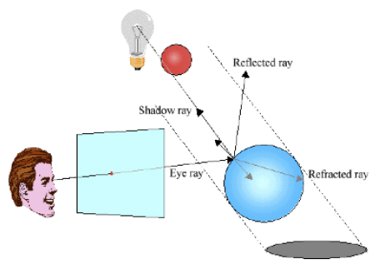
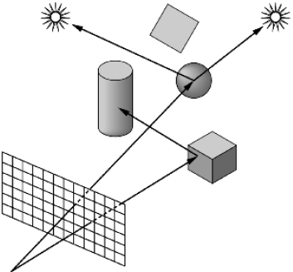
递归的光线跟踪
递归地投射光线到场景中，我们可以得到更多的场景信息

Slide 20
实现光线跟踪的关键技术（讨论）
Image Raytrace (Eye eye, Scene scene, int width, int height)
{
Image image = new Image (width, height) ;
for (int i = 0 ; i < height ; i++)
{
for (int j = 0 ; j < width ; j++)
{
Ray ray = RayThruPixel (eye, i, j) ;
Intersection hit = Intersect (ray, scene) ;
image[i][j] = FindColor (hit) ;
}//j
}//i
return image ;
}

Slide 21
关键技术
光照明模型
求交加速算法

Slide 22
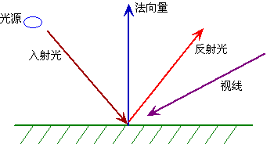
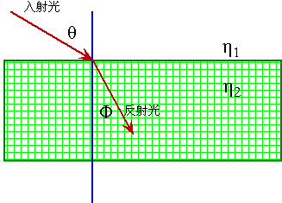
光的传播
正常情况下，光沿直线传播
光遇到不同介质表面时，会产生反射和折射现象
反射定律：入射角等于反射角，入射光线、反射光线与法向量在同一平面上
折射定律：入射光线、折射光线与法向量在同一平面上，而且

Slide 23
能量关系
在光的反射和折射现象中，能量是守恒的，能量的分布情况满足这样的一个式 子：I_{i} = I_{d} + I_{s} + I_{t} + I_{v}。
I_{i}为入射光强，由直接光源或间接光源引起；
I_{d}为漫反射光强，由表面不光滑引起；
I_{s}为镜面反射光强，由表面光滑性引起；
I_{t} 为透射光，由物体的透明性引起；
I_{v}为被物体所吸收的光，由能量损耗引起。

Slide 24
简单光照明模型
简单光照明模型模拟物体表面对光的反射作用
光源被假定为点光源
反射作用细分为
镜面反射(Specular Reflection)
漫反射(Diffuse Reflecti on)
简单光照明模型只考虑物体对直接光照的反射作用，而物体间的光反射作用，只用环境光(Ambient Light)来表示
如：Phong光照明模型

Slide 25
理想漫反射（diffuse reflection）
Lambert模型
光源：无向光或者方向光
模拟效果：入射光向各方向均匀反射，与视点无关
不光滑表面，粉笔、乳胶涂料
具有微结构的表面

Slide 26
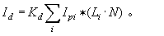
Lamber模型
记入射光强为I_{p}，物体表面上点P 的法向为N ，从点P指向光源的向量为L，两者间的夹角为theta，由Lambert余弦定律，则漫反射光强为：
其中，Kd是与物体有关的漫反射系数, 0<Kd<1
当L、N为单位向量时，上式也可表达为：
在有多个光源的情况下，可以有如下的表示：

Slide 27
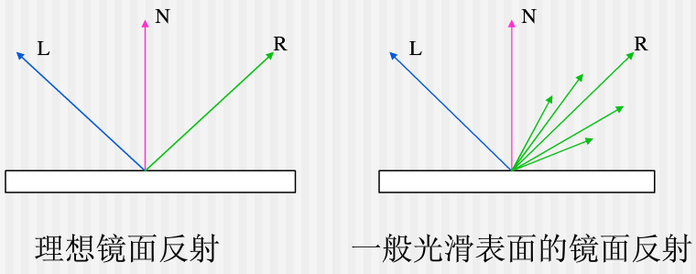
镜面反射（specular reflection）
Phong模型

Slide 28
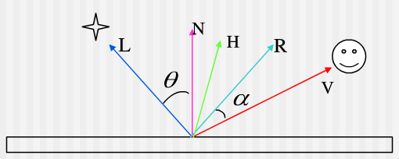
镜面反射
k_{s}是物体表面的镜面反射率
n为镜面高光指数
alpha为视线与镜面反射光线之间的夹角

Slide 29
镜面反射
当V和R都是单位向量时，镜面反射光强可表示为：
对多个光源的情况：

Slide 30
环境光（ambient light）
模拟物体间的光反射

Slide 31
Phong照明模型
由物体表面上一点P反射到视点的光强I为环境光的反射光强I_{e}、理想漫反射光强I_{d}、和镜面反射光I_{s}的总和，即
Phong光照明模型是真实感图形学中提出的第一个有影响的光照明模型

Slide 32
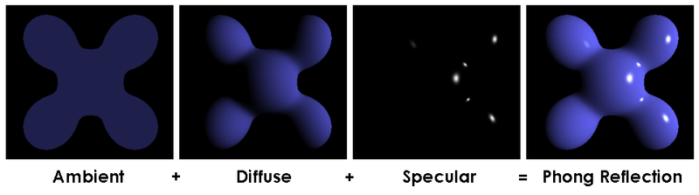
Phong照明模型

Slide 33
透射光
考虑表面上一点的透射效果
I_{pb}是到达P点背后的光强，可由任一光照明模型得到
K_{t}是P点的透射系数
I_{pt}是该点透射出的光强

Slide 34
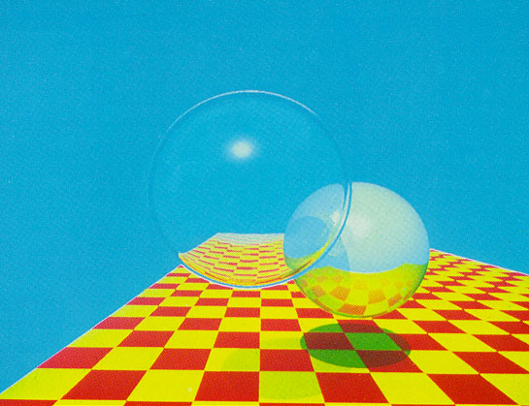
光线跟踪+透射
Whitted 1980

Slide 35
明暗处理（shading）
对表面上不同点应用光照公式求光强的过程，称为明暗处理
Flat shading
在一个多边形内采用恒定强度
Gouraud shading
计算网格顶点的光亮度值
通过双线性插值得到网格内部顶点光亮度值
Phong shading
计算网格顶点的法向量
通过双线性插值得到网格内部顶点的法向量
计算各点的光亮度值

Slide 36
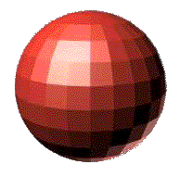
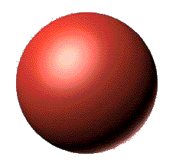
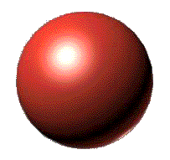
三种明暗处理方法的对比

Slide 37
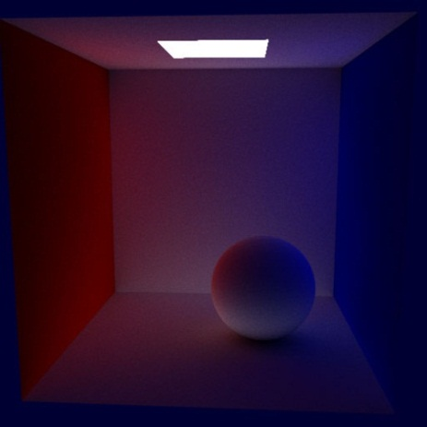
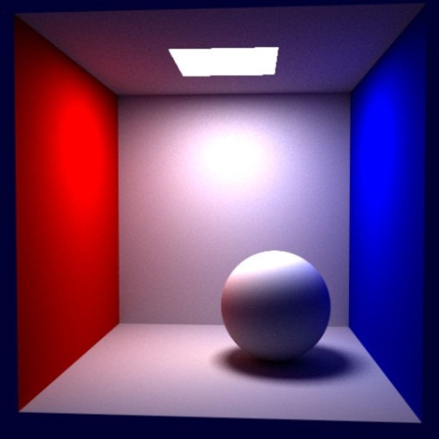
全局光照明模型
+
=
直接光照
间接光照
全局光照

Slide 38
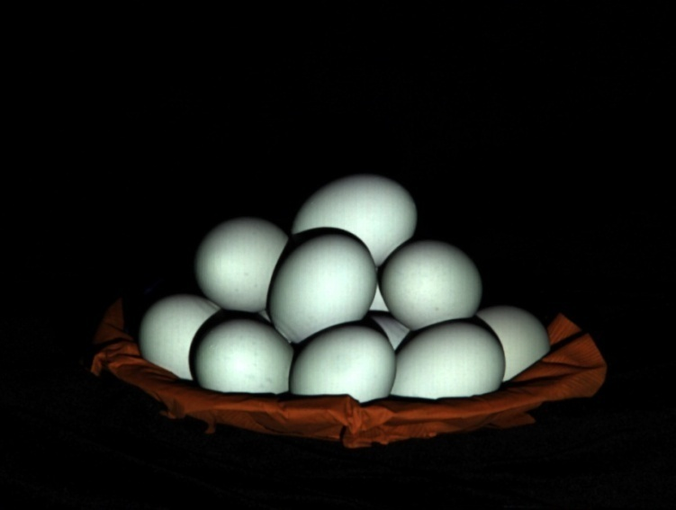
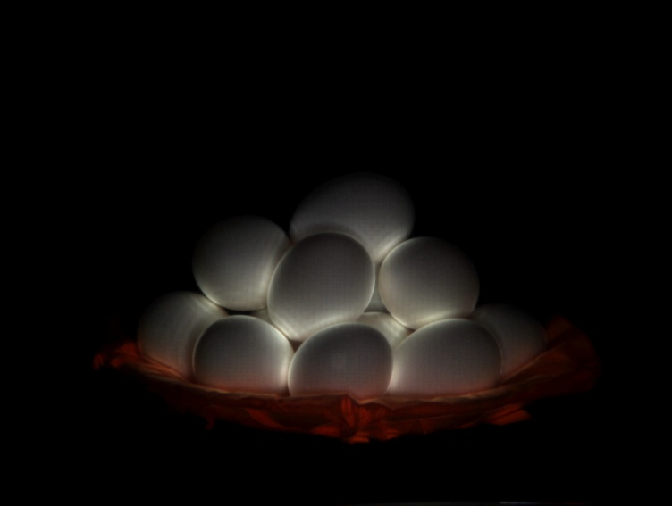
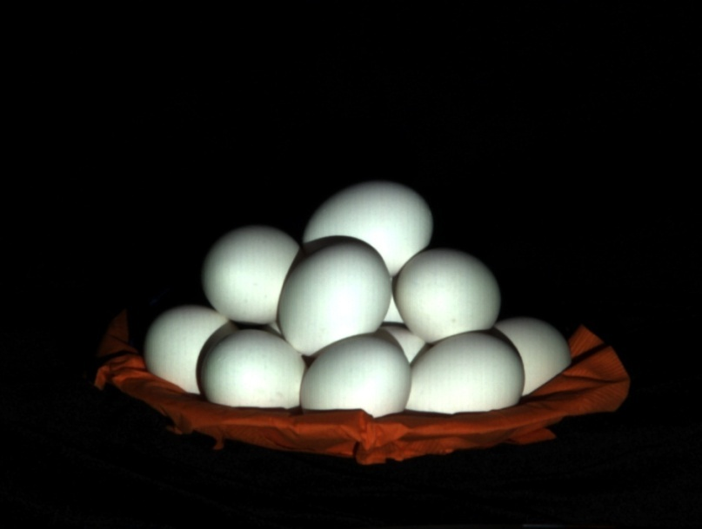
全局光照明模型

Slide 39
光线跟踪
光线跟踪中的四种射线
视线：由视点与象素(x，y)发出的射线
阴影测试线：物体表面上点与光源的连线
反射光线
折射光线

Slide 40
光强的计算
视线V与物体表面交于点P时，视线V上在P点处的总的光强由三部分组成：
由光源产生的直接的光线照射光强，是交点处的局部光强，可以Phong照明模型+透射光模型得到
反射方向上由其它物体引起的间接光照光强，由I_{s}K_{s}' 计算，I_{s}通过对反射光线的递归跟踪得到
折射方向上由其它物体引起的间接光照光强，由I_{t}K_{t}' 计算，I_{t}通过对折射光线的递归跟踪得到

Slide 41
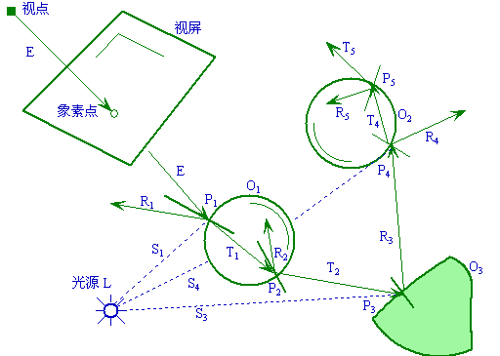
光线跟踪的过程

Slide 42
光线跟踪的终止条件
该光线未碰到任何物体
该光线碰到了背景
光线在经过许多次反射和折射以后，就会产生衰减，光线对于视点的光强贡献很小（小于某个设定值）。
光线反射或折射次数即跟踪深度大于一定值

Slide 43
光线跟踪伪代码
RayTracing(start, direction, weight, color) { if ( weight < MinWeight ) color = black; else { 计算光线与所有物体的交点中离start最近的点； if ( 没有交点 ) color = black; else {
Ilocal = 在交点处用局部光照模型计算出的光强；
计算反射方向 R；
RayTracing(最近的交点, R, weight*Wr, Ir);
计算折射方向 T；
RayTracing(最近的交点, T, weight*Wt, It);
color = Ilocal + KsIr+ KtIt;
} } }

Slide 44
光线跟踪加速
90%的计算用于相交测试
加速相交测试和相交计算？
加速数据结构
并行？
似乎可以并行，每个像素点的光线是独立的
困难
复杂的场景数据
复杂的递归跟踪
大量的浮点数计算
可在拥有多CPU的集群上并行

Slide 45
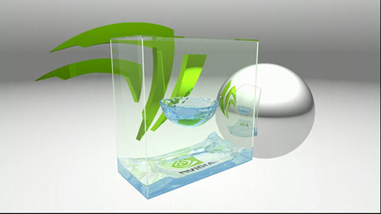
实时光线跟踪
GPU上的光线跟踪
Nvidia Kepler architecture capable of real time ray tracing
Demo at GTC 2012: http://youtu.be/h5mRRElXy-w?t=2m5s

Slide 46
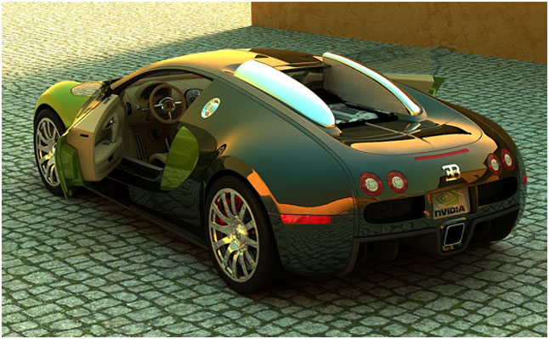
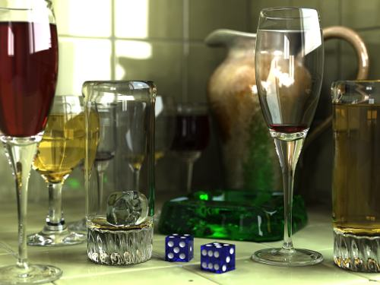
GPU实现的光线跟踪
nVidia Optix framework built on top of CUDA
CUDA is a parallel computing platform for nVidia GPUs
Allows C/C++ and Fortran code to be compiled and run on nVidia GPUs
Optix is a programmable ray tracing framework that allows developers to quickly build ray tracing applications
You can run the demos and download the SDKs yourself
http://developer.nvidia.com/optix
http://developer.nvidia.com/cuda

Slide 47
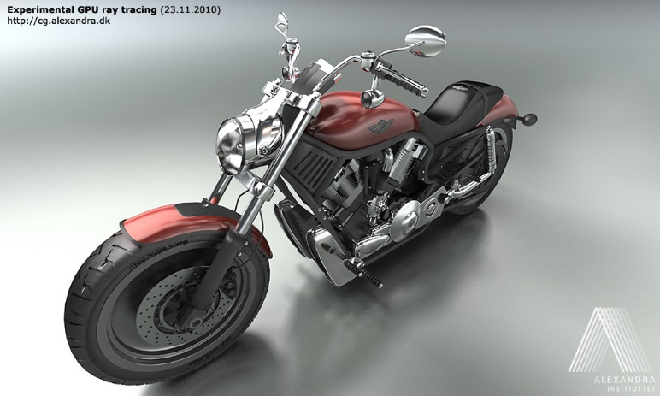
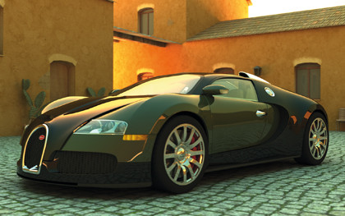
GPU实现的光线跟踪
GLSL shaders (like the ones you’ve been writing in lab) can be used to implement a ray tracer
OpenCL is similar to CUDA and can be used to run general purpose programs on a GPU, including a ray tracer
http://www.khronos.org/opencl/
Weta Digital (Avatar, LOTR, X-Men) moving to GPU clusters for better efficiency

Slide 48

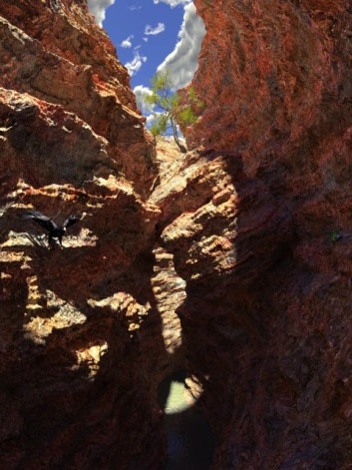
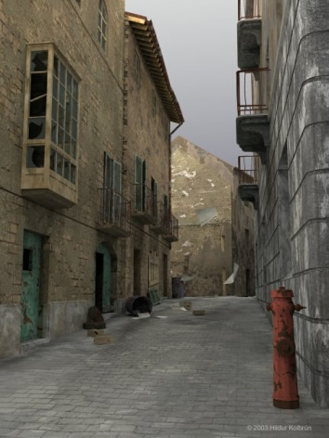
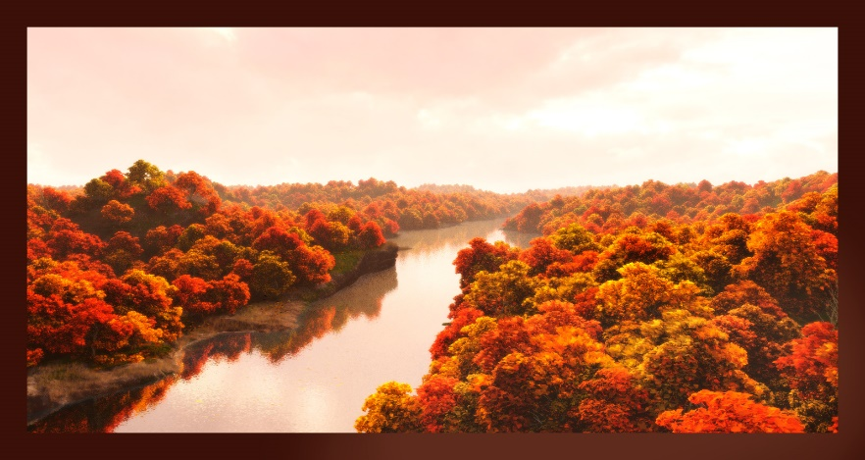
POV-Ray
Free Advanced Raytracer
Full-featured raytracer available online: povray.org
Obligatory pretty pictures (see hof.povray.org):

Slide 49
光线与场景对象求交
给定一条射线R(t)=A+tD ，求其与场景对象的第一个交点，并且t_{min} ≤ t ≤ t_{max}
场景对象可以是
多边形网格
隐式曲面
参数曲面
……
不一定要像OpenGL中那样细分为三角面片
需要为各种表示方法写相应的求交代码

Slide 50
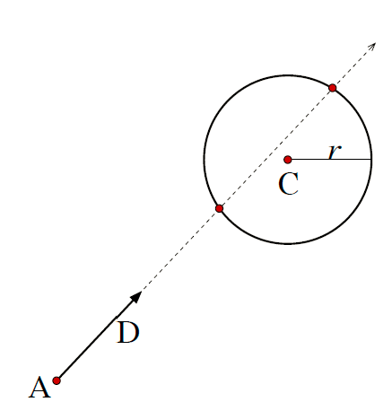
射线与球面求交
射线的方程：
球面的隐式方程：
联立两式：
t的二次方程：
判别式：

Slide 51
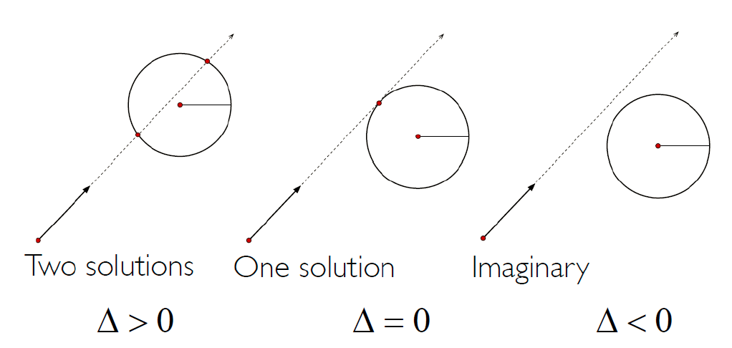
射线与球面求交
如果有两个交点，取较近的那个（t值小的那个）

Slide 52
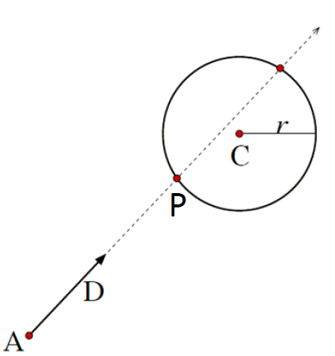
射线与球面求交
交点
交点的法向

Slide 53
射线与平面求交
射线的参数方程：
平面的隐式方程：
联立两方程，求解t：

Slide 54
射线与三角形求交
1）射线与三角形所在平面求交
2）判断交点是否在三角形内
将三角形三个顶点与交点投影到轴平行的平面上（简化计算）
判断交点是否在平面三角形内
同向法：判断是否在三条边的右侧（CCW）
重心法：求重心坐标

Slide 55
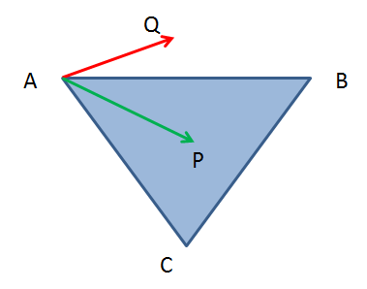
同向法
AP与AB的叉积
AC与AB的叉积
符号一致说明P、C在AB的同向

Slide 56
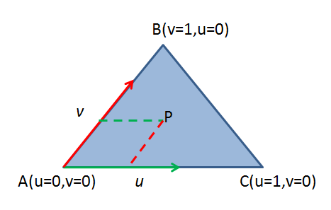
重心坐标法
P = A + u * (C – A) + v * (B - A) // 方程1
P在三角形ABC内部
u >= 0
v >= 0
u + v <= 1
整理方程1得到P – A = u(C - A) + v(B - A)
令v0 = C – A, v1 = B – A, v2 = P – A，则v2 = u * v0 + v * v1
将等式两边分别点乘v0和v1得
(v2) • v0 = (u * v0 + v * v1) • v0
(v2) • v1 = (u * v0 + v * v1) • v1
解方程组得
u = ((v1•v1)(v2•v0)-(v1•v0)(v2•v1)) / ((v0•v0)(v1•v1) - (v0•v1)(v1•v0))
v = ((v0•v0)(v2•v1)-(v0•v1)(v2•v0)) / ((v0•v0)(v1•v1) - (v0•v1)(v1•v0))

Slide 57
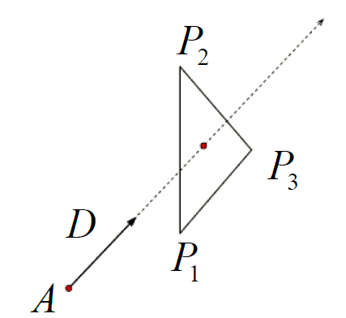
射线与三角形求交
射线参数方程：
三角形的参数方程：
联立两式：

Slide 58

射线与三角形求交

Slide 59

射线与三角形求交

Slide 60
伪代码
bool RayTriangle (Ray R, Vec3 V1, Vec3 V2, Vec3 V3, Interval [tmin, tmax])
{
compute t;
if(t < tmin or t > tmax)
return false;
compute α;
if(α< 0 or α> 1)
return false;
compute β;
if(β< 0 or β> 1-α)
return false;
return true;
}

Slide 61

交点的法向（同Phong明暗处理）
重心坐标插值

Slide 62

与变换后的对象求交
三角形经过仿射变换后，还是三角形
球经过仿射变换后：

Slide 63


与变换后的对象求交
将射线反变换后与未变换的对象求交（物体坐标）
然后将求交结果变换回来（世界坐标）
注意法向！

Slide 64
光线与场景求交
for each ray
for each object(triangle)
intersect(ray, object);
时间复杂度？

Slide 65

包围盒
包围盒:
将复杂对象包含在简化的形体中
例如：球体、长方体
如果包围盒不可见，那么其中的物体也不可见
更有效率：将多个物体放在同一个包围盒中
包围盒如何加速光线跟踪?
快速剔除:首先检查光线与包围盒是否相交
更快地剔除：检查一簇光线（视锥）是否与包围盒相交
容易实现，能够显著提升相交测试速度
轴平行包围盒：Axis-Aligned Bounding Boxes (AABBs)
AABB 是一个各边都与x, y, 或 z 轴平行的长方体
通过计算所有顶点的X/Y/Z的最小/最大值得到AABB
当物体具有紧致包围盒时效率较高

Slide 66

层次包围盒
一种组织整个模型的技术:
通过树形结构将包围盒放在其他包围盒中
自底向上的构造
迭代地将相邻物体的包围盒向上合并，直到整个场景都放进包围盒中
寻找相邻的物体算法复杂度较高 (O(n²), 通过排序可为O(n logn)
难以保证空间分布

Slide 67




层次包围盒
光线跟踪:如果与父节点相交, 检查子节点, 否则跳过父节点

Slide 68
层次包围盒
层次包围盒适用于场景的部分求交，容易实现
通过额外信息，可以显著提升效率
如何组织场景中的对象
视频游戏中效率较高（场景中物体都事先给出）
不能处理所有场景
对一些场景可能没有性能提升，例如
网格的细节图
包括草和树的植被场景

Slide 69










均匀网格（Grid）：分割空间
将空间分割为规则的单元
构造简单快速，适用于动画场景
可以使用经典的扫描线算法
可使用硬件实现

Slide 70
均匀网格的优缺点
优点：
构造简单、快速
缺点：
可能有大量的空网格
不容易控制网格的大小

Slide 71

八叉树（Octree）
结合了层次包围盒和网格的优点
八叉树是基于Warnock的消隐算法
自适应、层次化
与视点无关
与网格相似，但每个单元的大小不一样
密度越大的区域空间划分单元就越多
树中所有的节点都是AABB
2-D的例子：四叉树

Slide 72



八叉树
自顶向下地构建
找到整个场景的包围盒
整棵树的根节点，包括所有的对象
在每次迭代，将当前节点划分为8个子节点
AABB的划分很简单
将当前节点中的对象划分到各个子节点中
如果一个对象跨越了多个子节点，将它都放到这些节点中
在这些子节点中继续迭代
当达到最大迭代深度，或者子节点中含有足够少的对象时，终止迭代

Slide 73
八叉树求交
从根节点开始
如果一个节点是叶子节点，与该节点中所有的对象求交
否则遍历所有子节点，并求交
如果相交，迭代遍历该子节点

Slide 74
八叉树的优缺点
八叉树可以处理任意场景，同时具有较好的效率
每条光线的平均时间复杂度是O(log n).
但对一些分布非常不均匀的场景，八叉树的性能较差
在实践中，这样的场景是较多的
会在复杂几何区域中进行多次细分，构造出深度较高的八叉树，影响了效率

Slide 75
K-d Tree
需要更为智能地划分节点的大小
在与节点求交（更深的树）和与对象求交（深度较浅的树）之间取得平衡
高度复杂的孤立区域同时也导致了大量的空区域，应当快速跳过
定义: kd-tree 是K维空间中的轴平行树
与八叉树一致：轴平行
与八叉树不一致：二叉树，在每个节点选择一个维度进行划分
构造K-d树主要的困难在于如何确定每个节点的划分平面
需要根据场景来划分
退化的K-d 树与八叉树等价

Slide 76
K-d Tree
y=1
0
x=1
从中间划分？
在遍历中，光线通过左边和右边的区域的机会是相等的
但是在右边节点与对象求交的代价要高得多！
我们如何达到最优化?

Slide 77
K-d Tree
y=1
0
x=1
从中间划分?
两边与对象求交的代码是大致相等的
但是光线通过左边的几率要大得多！

Slide 78
K-d Tree
y=1
0
x=1
代价最优的划分
试图平衡通过该节点的几率与通过该节点的求交代价
将复杂的几何快速分离，构造大的空节点，以便在遍历中快速剔除

Slide 79
K-d Tree
y=1
0
x=1
什么时候需要划分子节点?
左子节点不需要进一步划分
右子节点可以大概从中间划分（分布均匀）
与八叉树的不同：只通过一次划分就分离了右边的复杂几何，从而构造了深度更浅的树

Slide 80

K-D Tree的构造

Slide 81
分割面的选取
基于面积的启发式算法伪代码:
假设光线均匀地通过空间
Prob_{child} = 子节点面积与父节点面积的比率
Cost_{child} = 子节点中包含的对象数量
Prob_{child} * Cost_{child} = 子节点的期望代价
可能的分割位置是无穷的
如何选择?
只考虑对象边缘与轴平行的面
Given AAB of current node and list of primitives L
for each possible split position (see next slide)
cost = Prob_{left} * Cost_{left} + Prob_{right} * Cost_{right}
use split plane which minimizes this cost

Slide 82






8
y
0
s1
s2
s3
6
s5
10
x
s4
s6

Slide 83






加速数据结构总结
层次包围盒
均匀网格

Slide 84








加速数据结构总结
八叉树
kd-tree

Slide 85
你会使用那种数据结构？
只有镜头移动的动画
K-d Tree
有很多移动对象与交互的快节奏视频游戏
Grids
一个对象均匀分布的场景
OcTree
Pixar的动画场景
根据具体情况而定，通常是多种技术的组合

